Slide 1




CHÀO MỪNG CÁC EM
ĐẾN VỚI BÀI HỌC HÔM NAY!
Gv. NGUYỄN NHƯ QUỲNH

Slide 2
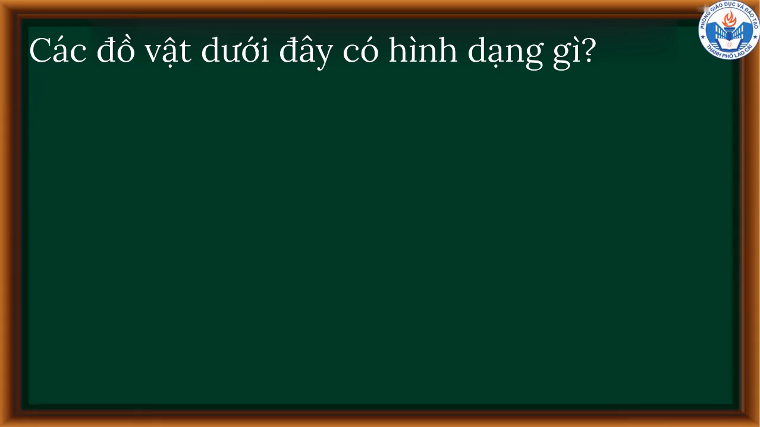


Slide 3





Hình trụ có những đặc điểm gì?

Slide 4

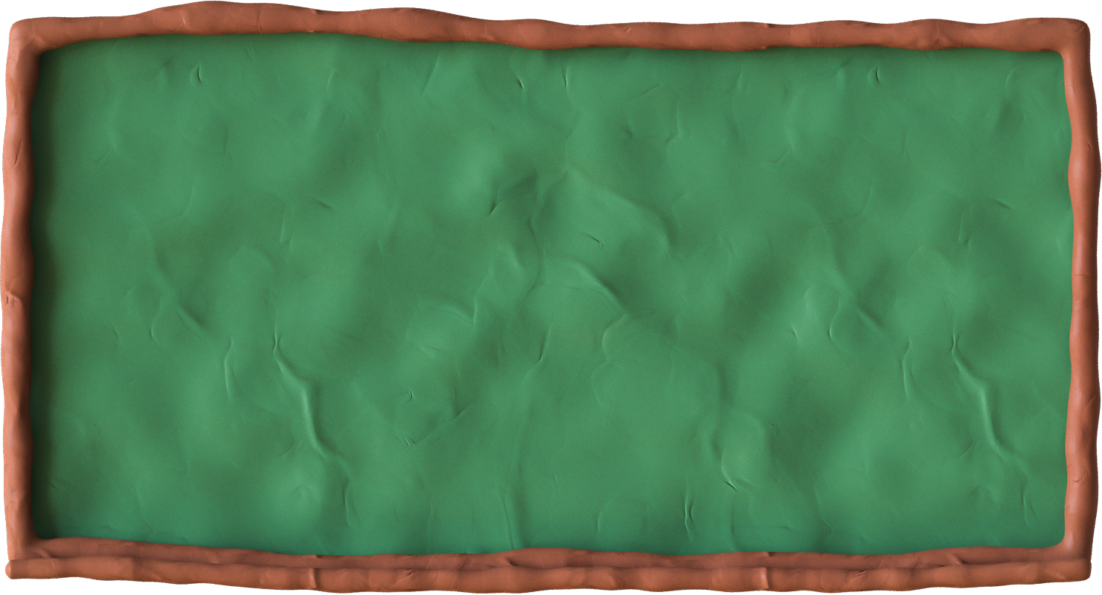

CHƯƠNG 10: HÌNH HỌC TRỰC QUAN
BÀI 1: HÌNH TRỤ

Slide 5




NỘI DUNG BÀI HỌC
HÌNH TRỤ
I
II
DIỆN TÍCH XUNG QUANH CỦA HÌNH TRỤ
III
THỂ TÍCH CỦA HÌNH TRỤ

Slide 6

I. HÌNH TRỤ

Slide 7

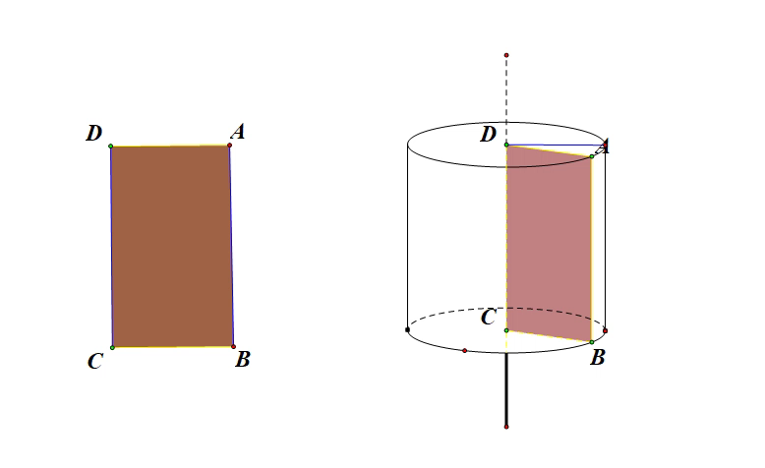
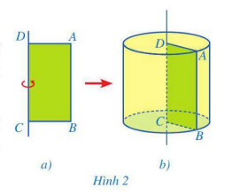

1. Nhận biết hình trụ
HĐKP 1
Cắt một miếng bìa có dạng hình chữ nhật ABCD. Khi quay miếng bìa một vòng quanh đường thẳng cố định chứa cạnh CD (Hình 2a), miếng bìa đó tạo nên một hình như ở Hình 2b. Hình đó có dạng hình gì?
Hình trụ.
Trả lời:

Slide 8


TỔNG QUÁT
Hình được tạo ra khi quay một hình chữ nhật một vòng xung quanh đường thẳng cố định chứa một cạnh của nó là hình trụ.

Slide 9
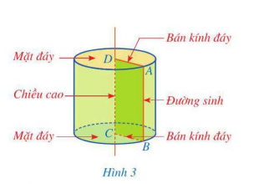
Lưu ý
Với hình trụ như ở Hình 3, ta có:
• Hình tròn tâm D bán kính DA và hình tròn tâm C bán kính CB là hai mặt đáy, hai mặt đáy của hình trụ bằng nhau và nằm trong hai mặt phẳng song song;
• Độ dài cạnh DA được gọi là bán kính đáy
• Độ dài cạnh CD được gọi là chiều cao
• Cạnh AB quét nên mặt xung quanh của hình trụ, mỗi vị trí của cạnh AB được gọi là một đường sinh; độ dài đường sinh bằng chiều cao của hình trụ.

Slide 10


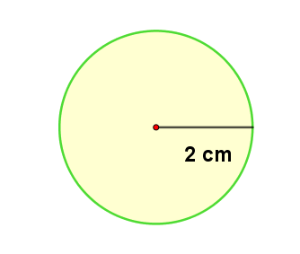

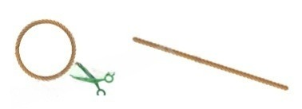




2.Tạo lập hình trụ
a) Cắt hai miếng bìa có dạng hình tròn với bán kính bằng 2 cm (Hình 4a)
HĐKP 2
b) Lấy một sợi dây dài mảnh không dãn và tạo vòng dây cuốn quanh (một vòng) miếng bìa tròn thứ nhất (Hình 4b), cắt vòng dây và kéo thẳng vòng dây đó để nhận được đoạn dây như ở Hình 4c.
Cắt một miếng bìa có dạng hình chữ nhật ABCD với chiều dài bằng độ dài đoạn đây ở Hình 4c và chiều rộng bằng 4 cm.

Slide 11

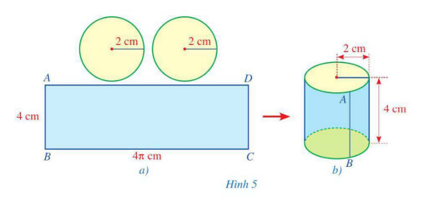
2.Tạo lập hình trụ
d) Ghép và dán các miếng bìa vừa cắt ở câu a, b (Hình 5a) để được một hình trụ như ở Hình 5b.
HĐKP 2

Slide 12



Ví dụ 1
Đối với hình trụ nhận được ở Hoạt động 2 (Hình 5b), hãy chỉ ra:
Một đường sinh của hình trụ;
Độ dài bán kính đáy, chiều cao của hình trụ
Giải
Đoạn thẳng AB là một đường sinh của hình trụ đó.
Độ dài bán kính đáy, chiều cao của hình trụ đó lần lượt là 2 cm, 4 cm..
Thực hành 1:
Tạo lập một hình trụ có bán kính đáy là 3 cm, chiều cao là 5 cm

Slide 13
2. DIỆN TÍCH XUNG QUANH CỦA HÌNH TRỤ

Slide 14
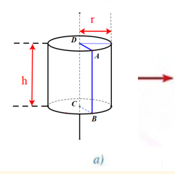
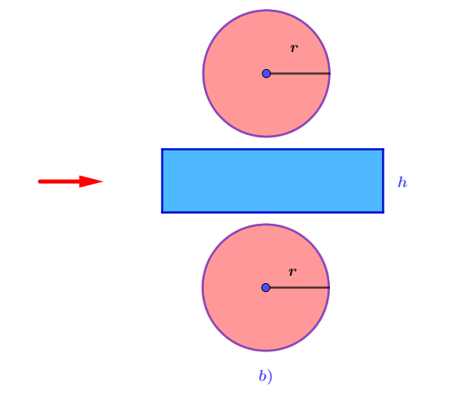




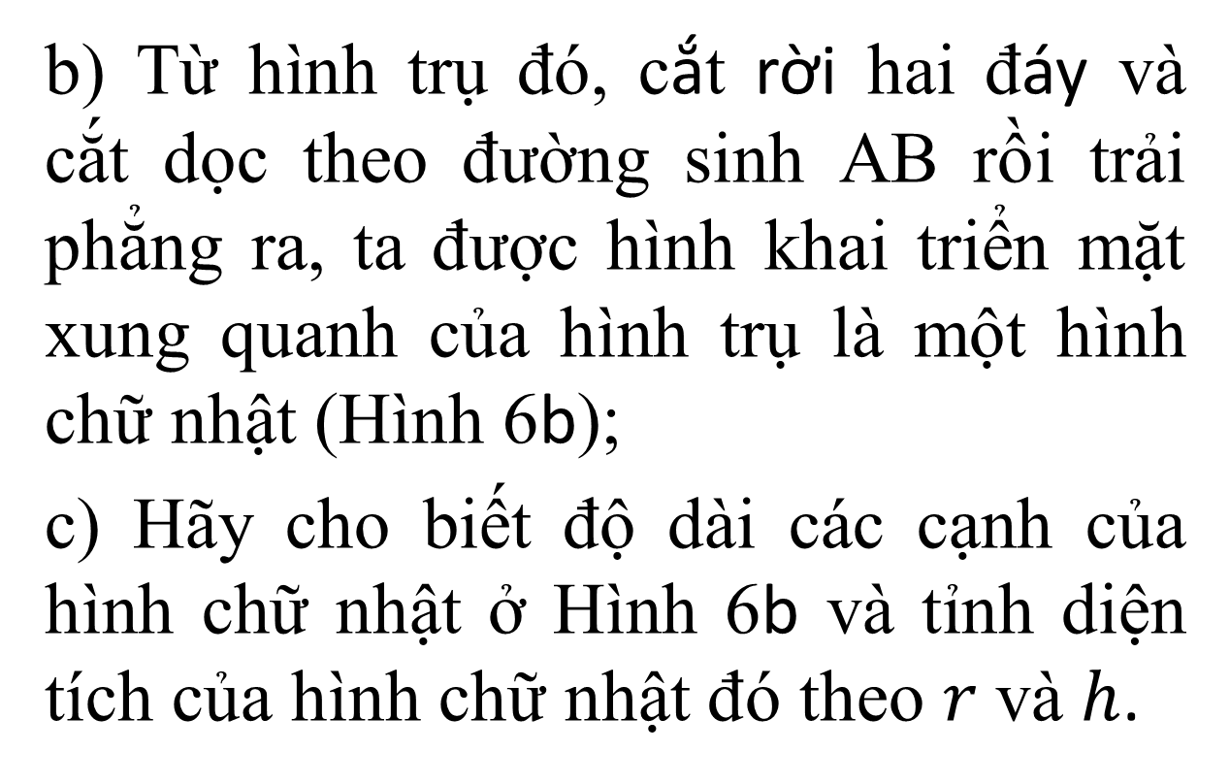

HĐKP 3
Thực hiện các hoạt động sau:
a) Chuẩn bị một hình trụ bằng giấy có bán kính đáy $r$ và chiều cao $h$ (Hình 6a);
b) Từ hình trụ đó, cắt rời hai đáy và cắt dọc theo đường sinh AB rồi trải phẳng ra, ta được hình khai triển mặt xung quanh của hình trụ là một hình chữ nhật (Hình 6b);
c) Hãy cho biết độ dài các cạnh của hình chữ nhật ở Hình 6b và tỉnh diện tích của hình chữ nhật đó theo $r$ và $h$.
HÌNH 6
Hình chữ nhật có chiều dài là chu vi đáy C, chiều rộng là đường cao h.
$$S=2πrh$$
Khi đó diện tích hình chữ nhật trong Hình 6b có thể coi là diện tích xung quanh của hình trụ

Slide 15

KẾT LUẬN
Diện tích xung quanh của hình trụ bằng tích của chu vi đáy với chiều cao:
$$S_{xq}=C.h=2πrh,$$
trong đó $S_{xq}$ là diện tích xung quanh, $C$ là chu vi đáy, $r$ là bán kính đáy, $h$ là chiều cao của hình trụ.

Slide 16




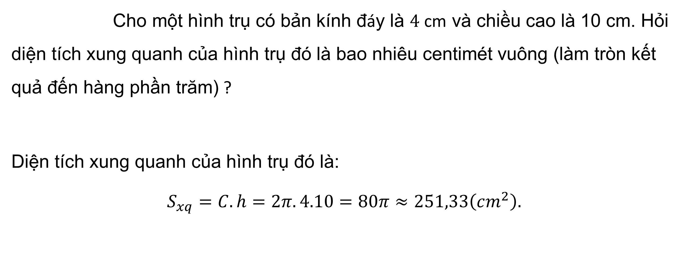
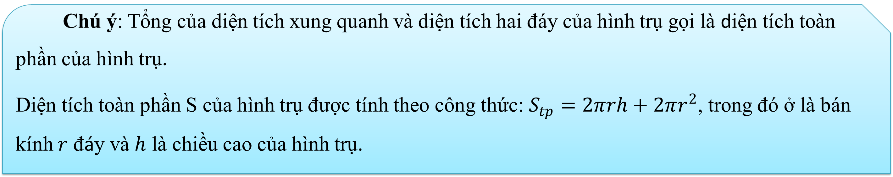
Ví dụ 2
Cho một hình trụ có bản kính đáy là $4$ cm và chiều cao là 10 cm. Hỏi diện tích xung quanh của hình trụ đó là bao nhiêu centimét vuông (làm tròn kết quả đến hàng phần trăm) ?
Diện tích xung quanh của hình trụ đó là:
$$S_{xq}=C.h=2π.4.10=80π≈251,33\left(cm^{2}\right).$$
Giải
Chú ý: Tổng của diện tích xung quanh và diện tích hai đáy của hình trụ gọi là diện tích toàn phần của hình trụ.
Diện tích toàn phần S của hình trụ được tính theo công thức: $S_{tp}=2πrh+2πr^{2}$, trong đó ở là bán kính $r$ đáy và $h$ là chiều cao của hình trụ.

Slide 17

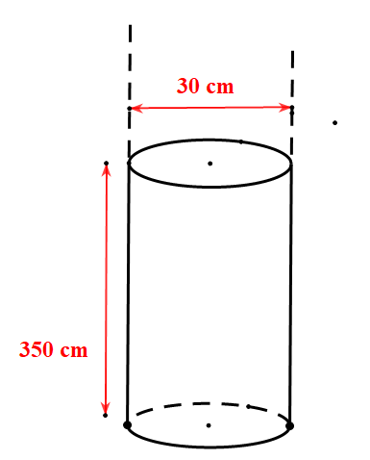
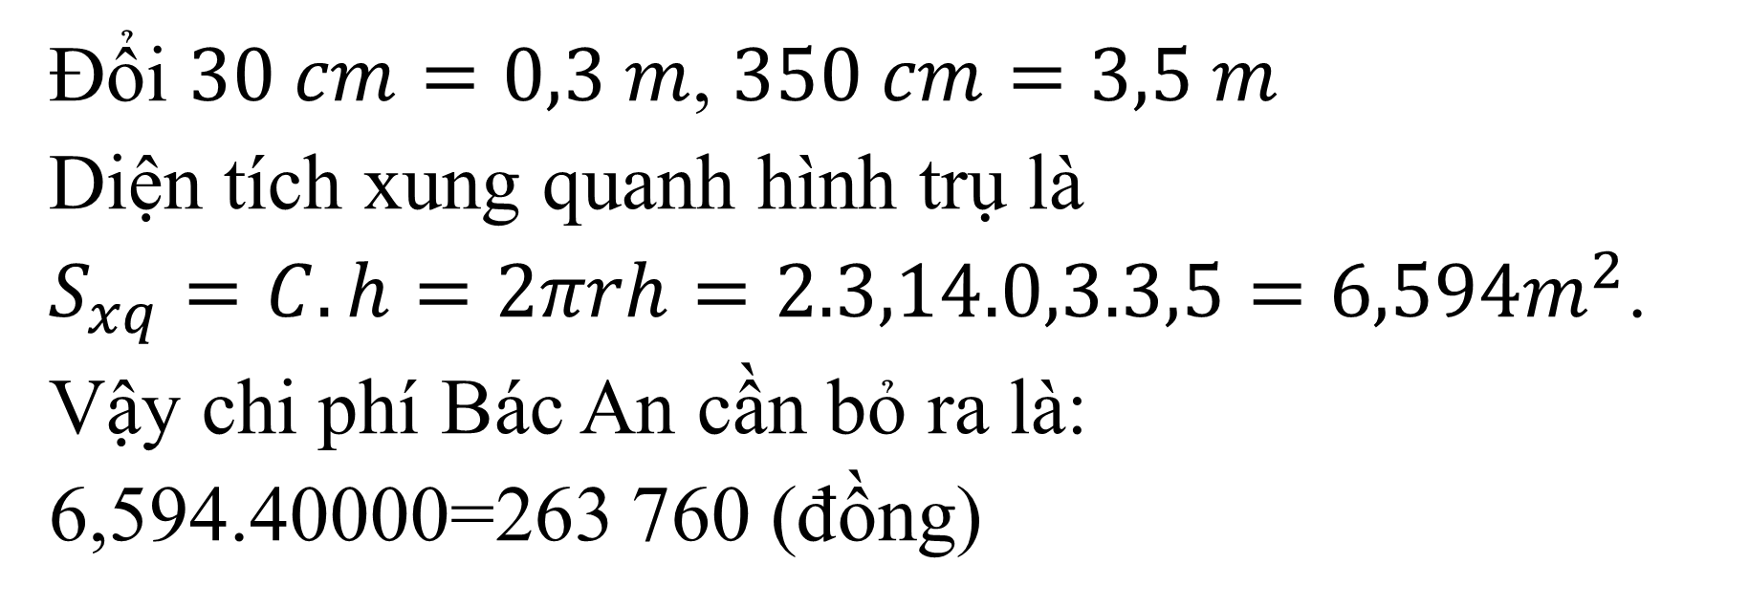
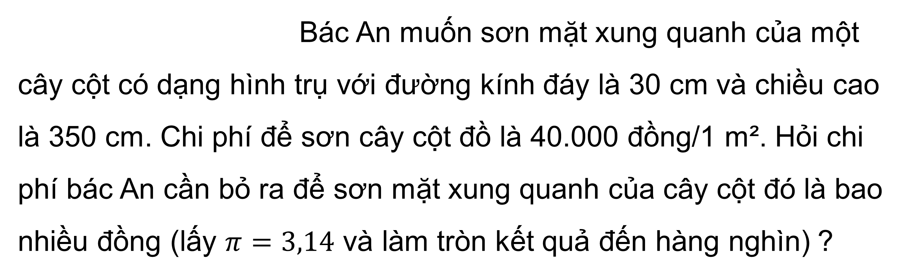
Thực hành 2:
Bác An muốn sơn mặt xung quanh của một cây cột có dạng hình trụ với đường kính đáy là 30 cm và chiều cao là 350 cm. Chi phí để sơn cây cột đồ là 40.000 đồng/1 m². Hỏi chi phí bác An cần bỏ ra để sơn mặt xung quanh của cây cột đó là bao nhiều đồng (lấy $π=3,14$ và làm tròn kết quả đến hàng nghìn) ?
Giải
Đổi $30 cm=0,3 m$, $350 cm=3,5 m$
Diện tích xung quanh hình trụ là
$S_{xq}=C.h=2πrh=2.3,14.0,3.3,5=6,594m^{2}$.
Vậy chi phí Bác An cần bỏ ra là:
6,594.40000=263 760 (đồng)

Slide 18


Câu 1:Khi quay một hình chữ nhật chiều rộng 3 cm, chiều dài 5 cm một vòng xung quanh đường thẳng cố định chứa chiều dài của nó ta thu được
A
hình trụ bán kính 5 cm, chiều cao 3 cm
B
hình hộp chữ nhật chiều 5 cm
C
hình trụ bán kính 3 cm, chiều cao 5 cm
Tiếc quá …! Bạn chọn sai rồi !
Tiếc quá …! Bạn chọn sai rồi !
Tiếc quá …! Bạn chọn sai rồi !
Hoan hô . Bạn chọn đúng rồi !

Slide 19




Câu 2:Cho hình trụ có bán kính đáy R = 3 (cm) và chiều cao h = 6 (cm). Diện tích xung quanh của hình trụ là?
$$40π {cm}^{2}$$
B
$$36π{ cm}^{3}$$
A
$$18π{ cm}^{2}$$
D
$24π{ cm}^{3}$
C
Tiếc quá …! Bạn chọn sai rồi !
Tiếc quá …! Bạn chọn sai rồi !
Tiếc quá …! Bạn chọn sai rồi !
Hoan hô . Bạn chọn đúng rồi !

Slide 20




Câu 3:Hộp sữa ông Thọ có dạng hình trụ (đã bỏ nắp) có chiều cao h = 10cm và đường kính đáy là d = 6cm. Tính diện tích toàn phần của hộp sữa. Lấy π ≈ 3,14?
$$110π{ cm}^{2}$$
B
$$69π{ cm}^{3}$$
A
$$129π{ cm}^{2}$$
D
$96π{ cm}^{3}$
C
Tiếc quá …! Bạn chọn sai rồi !
Tiếc quá …! Bạn chọn sai rồi !
Tiếc quá …! Bạn chọn sai rồi !
Hoan hô . Bạn chọn đúng rồi !

Slide 21
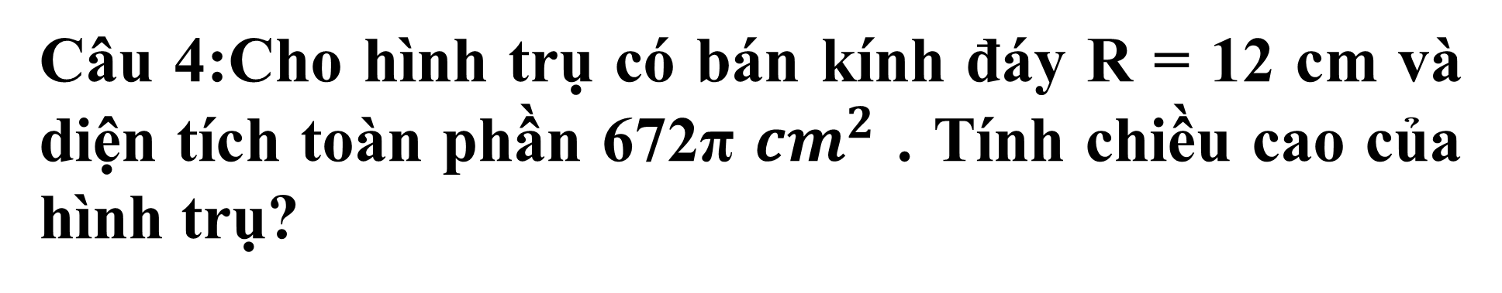




Câu 4:Cho hình trụ có bán kính đáy R = 12 cm và diện tích toàn phần 672π ${cm}^{2}$ . Tính chiều cao của hình trụ?
$$18 cm$$
B
$$16 cm$$
A
$8 cm$
D
$20 cm$
C
Tiếc quá …! Bạn chọn sai rồi !
Tiếc quá …! Bạn chọn sai rồi !
Tiếc quá …! Bạn chọn sai rồi !
Hoan hô . Bạn chọn đúng rồi !

Slide 22
III. THỂ TÍCH CỦA HÌNH TRỤ

Slide 23

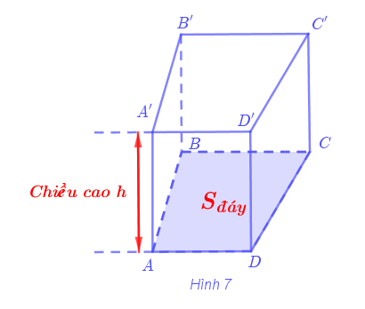
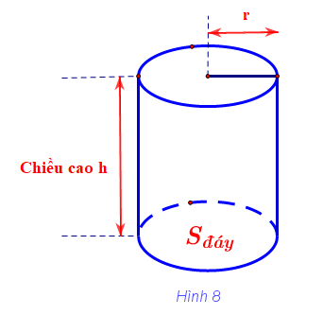


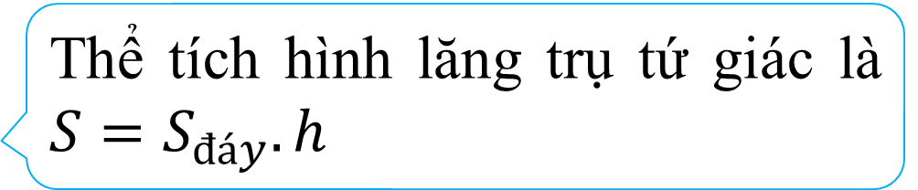
HĐKP 4
a) Nêu công thức tính thể tích hình lăng trụ đứng tứ giác ABCD.A'B'C'D' (Hình 7) khi biết diện tích đáy và chiều cao.
Thể tích hình lăng trụ tứ giác là $S=S_{đáy}.h$
b) Cũng như hình lăng trụ đứng từ giác, mỗi hình trụ đều có thể tích. Hãy dự đoán cách tính thể tích của hình trụ (Hình 8).
Dự đoán: $S_{hình trụ}=S_{đáy}.h=π.r^{2}.h$
Ta có thể tính được thể tích của hình trụ khi biết diện tích đáy và chiều cao.

Slide 24

KẾT LUẬN
Thể tích của hình trụ bằng tích của diện tích đáy với chiều cao:
$$V=S.h=πr^{2}h,$$
trong đó $V$ là thể tích, $S$ là diện tích đáy, $r$ là bán kính đáy, $h$ là chiều cao của hình trụ.

Slide 25

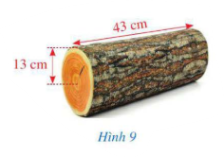
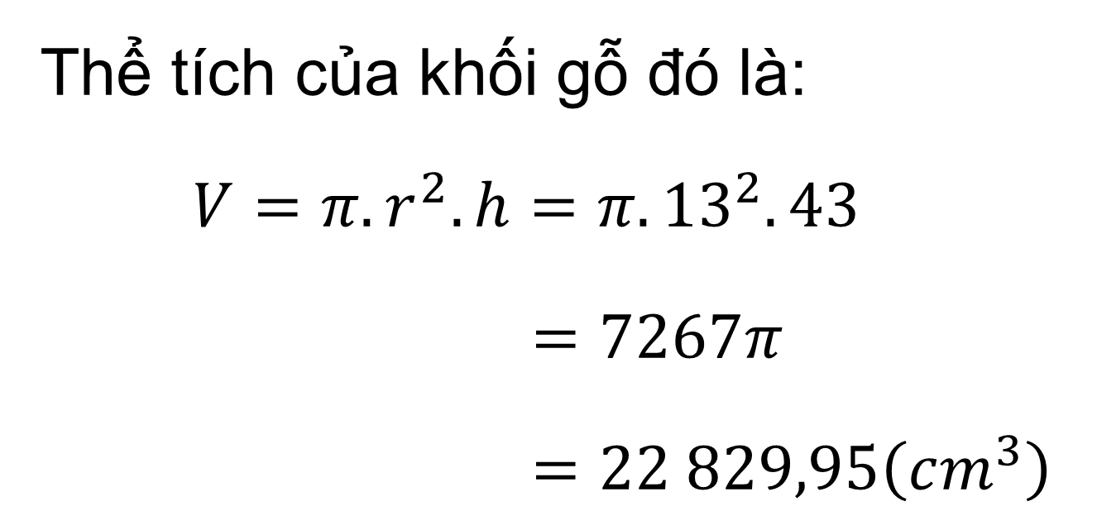
Ví dụ 3
Một khối gỗ có dạng hình trụ với bản kính đáy khoảng 13 cm và chiều cao khoảng 43 cm (Hình 9). Hỏi thể tích của khối gỗ đó là bao nhiêu centimét khối (làm tròn kết quả đến hàng phần trăm)
Giải
Thể tích của khối gỗ đó là:
$$V=π.r^{2}.h=π.{13}^{2}.43$$
$=7267π$
$=22 829,95\left(cm^{3}\right)$

Slide 26
















Slide 27
Luật chơi và cách thức chơi
Cho học sinh thảo luận theo nhóm tổ trả lời các đáp án A,B,C hoặc D của câu hỏi.
Thời gian suy nghĩ cho mỗi câu hỏi là 30s. Sau 30s học sinh đại diện nhóm sẽ giơ cao bảng đáp án để giáo viên quét đáp án
Nhóm học sinh trả lời đúng sẽ nhận được phần quà từ chương trình.

Slide 28


Câu hỏi số 1: Trong các vật thể dưới đây, vật thể nào có dạng hình trụ? (Quả bóng, quả trứng, hộp cá ngừ, hộp sữa, viên bi, 1 đốt tre, mô hình quả địa cầu, hộp quà, xúc xắc)
Đáp án: Hộp cá ngừ, 1 đốt tre.
5
4
3
2
1
Hết Giờ!

Slide 29
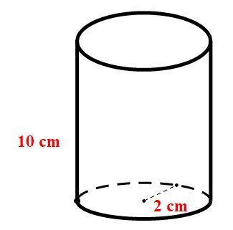
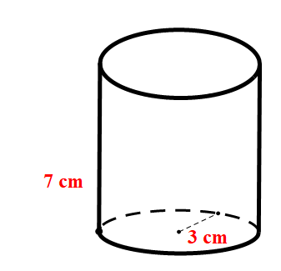
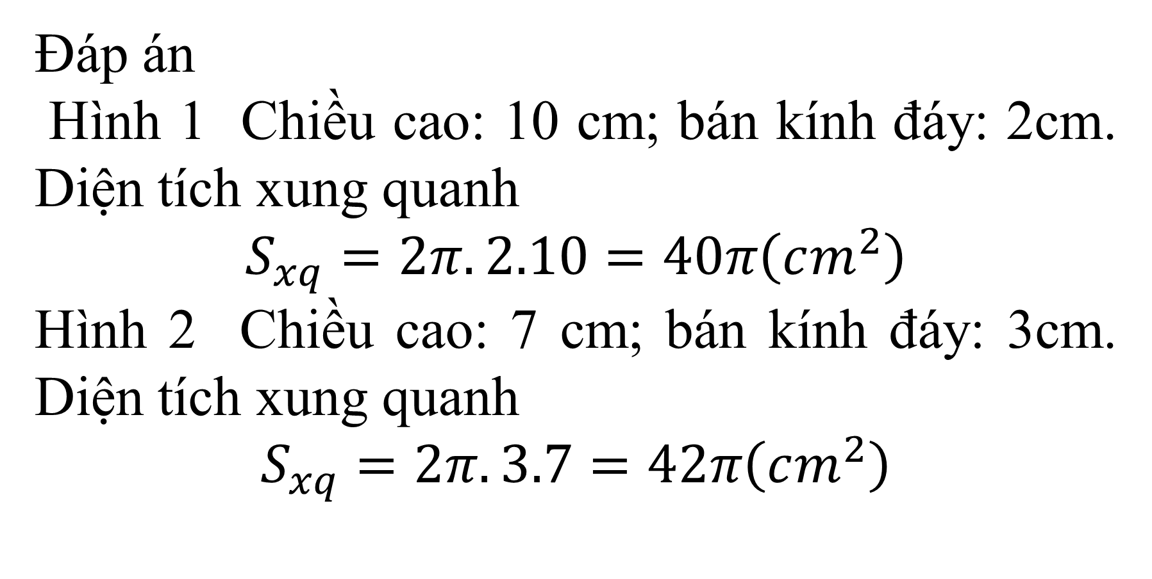
Câu hỏi số 2: Tìm chiều cao, bán kính đáy và tính diện tích xung quanh của hình 1 và hình 2.
Đáp án
Hình 1 Chiều cao: 10 cm; bán kính đáy: 2cm. Diện tích xung quanh
$$S_{xq}=2π.2.10=40π\left(cm^{2}\right)$$
Hình 2 Chiều cao: 7 cm; bán kính đáy: 3cm. Diện tích xung quanh
$$S_{xq}=2π.3.7=42π\left(cm^{2}\right)$$
5
4
3
2
1
Hết Giờ!

Slide 30
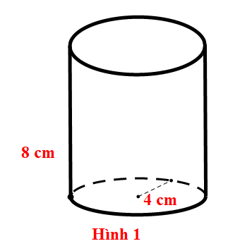
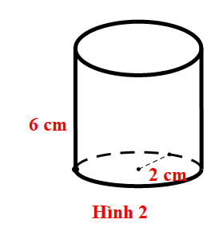
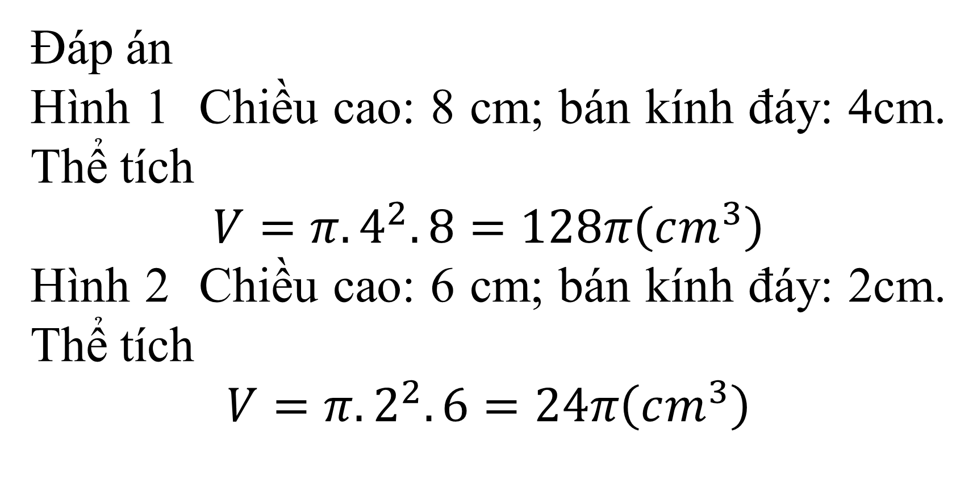
Câu hỏi số 3 :
Tìm chiều cao, bán kính đáy và tính thể tích của hình 1 và hình 2.
Đáp án
Hình 1 Chiều cao: 8 cm; bán kính đáy: 4cm. Thể tích
$$V=π.4^{2}.8=128π\left(cm^{3}\right)$$
Hình 2 Chiều cao: 6 cm; bán kính đáy: 2cm. Thể tích
$$V=π.2^{2}.6=24π\left(cm^{3}\right)$$
5
4
3
2
1
Hết Giờ!

Slide 31


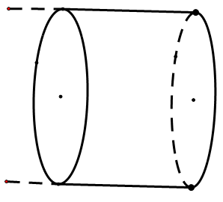

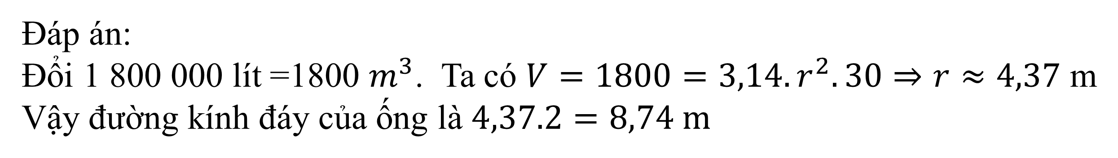
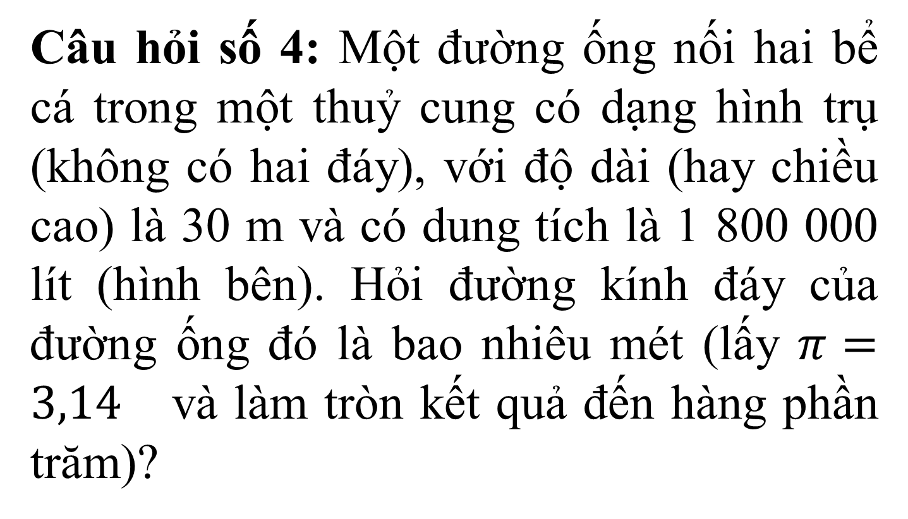
Câu hỏi số 4: Một đường ống nối hai bể cá trong một thuỷ cung có dạng hình trụ (không có hai đáy), với độ dài (hay chiều cao) là 30 m và có dung tích là 1 800 000 lít (hình bên). Hỏi đường kính đáy của đường ống đó là bao nhiêu mét (lấy $π=3,14$ và làm tròn kết quả đến hàng phần trăm)?
Đáp án:
Đổi 1 800 000 lít =1800 $m^{3}$. Ta có $V=1800=3,14.r^{2}.30⇒r≈4,37$ m
Vậy đường kính đáy của ống là $4,37.2=8,74 m$
5
4
3
2
1
Hết Giờ!

Slide 32




HƯỚNG DẪN VỀ NHÀ
Ghi nhớ kiến thức trọng tâm trong bài.
Hoàn thành bài tập trong SGK trang 96,97
Chuẩn bị bài mới:
“Bài 2: Hình nón”.

Slide 33


CẢM ƠN CÁC EM
ĐÃ LẮNG NGHE BÀI HỌC!

